Slide 1
FYZIOTERAPIE PO TEP KOLENNÍHO KLOUBU

Slide 3
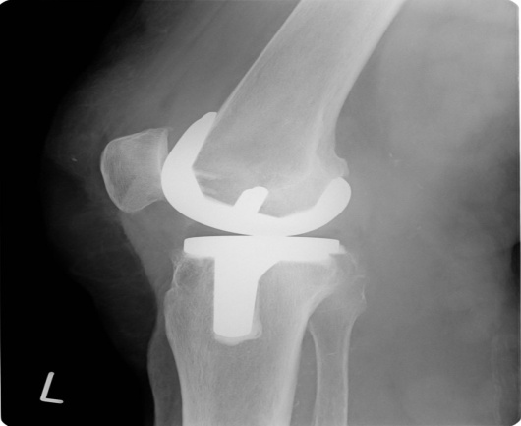
Kolenní kloub je nejsložitější a největší nosný kloub v lidském těle
Totální endoprotéza neboli aloplastika - náhrada celého kloubu nebo jeho části cizím (alogenním) materiálem
- femorální komponenty jsou kovové a tibiální komponenty z polyetylenové vložky, která je zasazena do kotvící tibiální kovové části, kovové implantáty bývají buď cementované, nebo necementované
Indikace
- degenerativní onemocnění kolenního klubu – gonartróza
- úraz kolenního kloubu
- kloubní změny v důsledku revmatického onemocnění
- onemocnění pohybového systému
- nádorová onemocnění kosti

Slide 4
Kontraindikace absolutní- ischemické onemocnění tepen dolních končetin
- stavy po opakovaných flebotrombózách
- pokročilá ateroskleróza postihující CNS
- závažná kardiopulmonální onemocnění, která vylučují i možnost svodné spinální analgezie
- infekční ložiska, která postihují kolenní kloub a kožní kryt postižené končetiny, bércové vředy a těžké mykózy
- špatná kostní tkáň, která neumožňuje dostatečnou fixaci komponent

Slide 5
Kontraindikace relativní- přítomnost infekce kdekoliv v organismu
- stavy po prodělaném erysipelu nebo recidivující mykózy
- věk pacienta
- obezita
- onemocnění CNS, které omezuje aktivní spolupráci po operaci

Slide 6
Ortopedické kontraindikace - stavy po infekčním zánětu kolenního kloubu
- osové odchylky většího rozsahu (nad 40˚) s těžkou nedostatečností kolaterálních vazů nebo poúrazové úplné přerušení kolaterálních vazů
- poúrazový defekt tibie nebo femuru v tloušťce více jak 3 cm
- maligní afekce v oblasti kolen

Slide 7
FYZIOTERAPIE
Předoperační- vstupní fyzioterapeutické vyšetření - Lysholm scoring scale
- edukace respirační fyzioterapie
- instruktáž cévní gymnastiky
- nácvik chůze o berlích
- praktické osvojení přesunů z lůžka do sedu a stoje
- nácvik otáčení a polohování na lůžku
- pohybová edukace – upozornit na pohyby a situace, kterých se má pacient vyvarovat
- nácvik sebeobsluhy a soběstačnosti
- psychologická příprava (vysvětlit postup fyzioterapie po operaci)
- úprava hmotnosti (několik měsíců před plánovanou operací), v případě nadváhy vhodná redukce, v případě nutriční insuficience nutná úprava dietního režimu, nejlépe ve spolupráci s dietologem nebo nutričním specialistou

Slide 8
Akutní fáze-časná pooperační
0. den - polohování vleže na zádech, operovanou dolní končetinu polohujeme střídavě do flexe (s ohledem na toleranci bolesti) a extenze 0 °- polohu měnit optimálně po 3 hodinách- podkládáme kostkou (flexe), patu válečkem (extenze)- ošetřující personál
- kryoterapie
1. den- respirační fyzioterapie, cévní gymnastika !!!, aktivní hybnost neoperovaných kloubů, nácvik aktivní extenze kolenního kloubu – stimulace m. quadriceps, flexe v odlehčení s dopomocí
- dle stavu pacienta možná i vertikalizace- přes zdravý bok – DKK z lůžka opřené o zem, eventuálně o stoličku
- samostatnost, soběstačnost
2. den - vertikalizace, stoj, případně chůze, stereotyp chůze- trojdobá bez zátížení operované končetiny
- aktivní pohyb v kolenním kloubu, abdukce v kyčelním kloubu
- možnost využití motodlahy – zohlednit dren a bolest (10-40st)
- cvičení s využitím overballu
3. den – chůze, nácvik sedu na WC
5.-6. den - nácvik chůze po schodech
- nácvik soběstačnosti, sebeobsluhy
- PIR flexe a extenze
- stehy ex – péče o jizvu, instruktáž pacienta
7.-14. den propuštění do domácího léčení, optimálně překlad na rehabilitační oddělení
Pozn.-do 6T nutno rozcvičit rozsah v kolenním kloubu, později už nepůjde,v 6T kontrolní RTG a FH,do 6T nezvedat nataženou celou DK-velké zatížení jizvy
Další kontroly u lékaře ve 3M, 6M. Do 3M lázně.
V ambulantní péči důkladná anamnéza-kdy,typ TEP,bolest, úraz ano/ne, RA?....

Slide 9
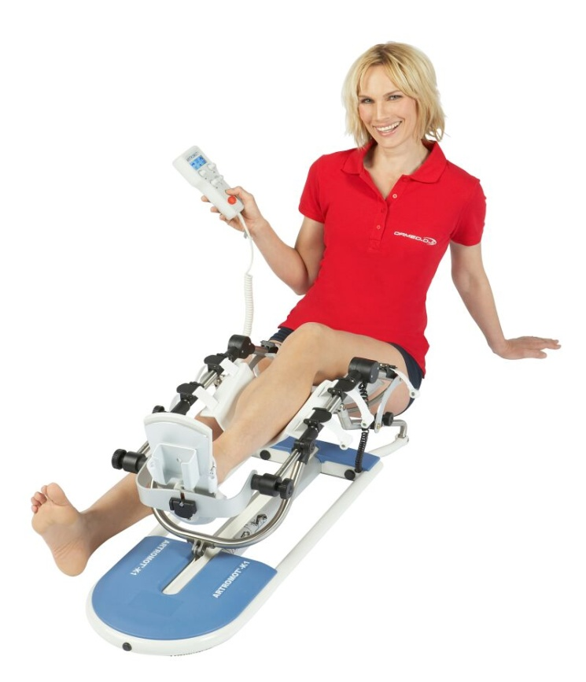
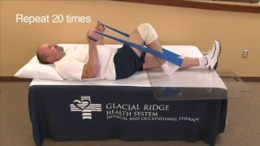

Slide 10
ambulantní péče- důkladná anamnéza-kdy,typ TEP,bolest, úraz ano/ne, RA?....
- aspekce- osa končetiny, kresba kolene –otok?
- svalová trofika, stoj,chůze
- palpace- měkké tkáně, jizva, otok- Ballottement př.
vyšetření hybnosti pasivní pohyb flexe-extenze, testy na stabilitu KOK
aktivní pohyby goniometrie+svalový test

Slide 11
Fyzioterapie v ambulantní péči
- TMT-míčkování, šetrná mobilizace pately, ošetření hlavičky fibuly, ošetření nohy-plantární fascie,mobilizace kloubů nohy
centrace KOK, zařazení končetiny do globálních svalových řetězců, zhodnocení a úprava zatížení končetin, stereotypu chůze
doporučené sportovní aktivity- plavání,jízda na kole,běžky
nevhodné - klek, hluboký dřep, poskoky

Slide 12
FYZIOTERAPIE PO TEP KYČELNÍHO KLOUBU

Slide 13
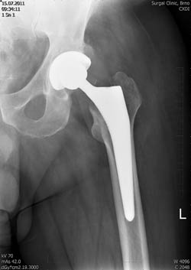
Totální endoprotéza kyčelního kloubu (aloplastika)- resekuje se hlavice a krček kosti stehenní- následně se speciální frézou opracuje jamka kyčelního kloubu, čímž vznikne lůžko do kterého se fixuje acetabulární (jamková) komponenta TEP- po fixaci jamky se vyfrézuje dřeňová dutina kosti stehenní, kam se implantuje dřík, na který se nasadí hlavička a endoprotéza se zakloubí. Je třeba vyzkoušet stabilitu kloubu, aby byla endoprotéza stabilní.

Slide 14
Indikace
- primární koxartrózy
- druhotné koxartrózy u vrozených vad a získaných vad a u idiopatických nekróz hlavice
- stavy zánětlivé i pozánětlivé, revmatoidní artritida, m. Bechtěrev, stavy po specifických koxitidách a protruze acetabula
stavy po rekonstručních a paliativních operacích v oblasti kyčelního kloubu
poúrazové stavy (pseudoartrózy krčku femuru s nekrózou hlavice či bez ní, nekróza hlavice samostatná, zlomeniny acetabula)
artrodézy a ankylózy kyčelního kloubu
kostní nádory

Slide 15
Kontraindikace-závažná interní onemocnění
chronická nebo neléčená infekce v organismu
neochota nebo nezpůsobilost nemocného k aktivní spolupráci při rehabilitaci
špatný psychický stav či malá naděje, že klient bude po operaci chodit
nadváha není kontraindikací k implantaci TEP, výrazně však zvyšuje riziko následných pooperačních komplikací

Slide 16
FYZIOTERAPIE
Předoperační- nácvik extenze KYK
nácvik správného stereotypu chůze o berlích
zlepšení rozsahu kloubní pohyblivosti
Nácvik cévní gymnastiky a respirační fyzioterapie psychoterapie
instruktáž pacienta o životním stylu po TEP a nácvik sebeobsluhy (použití WC, jízda v autě,…)
KC a zlepšení celkové kondice
u obézních pacientů redukce hmotnosti – snížení hmotnosti o 1 kg znamená snížení tlaku na KYK při chůzi o 3 kg!!

Slide 17
Akutní fáze- časná pooperační
0. den- polohování vleže na zádech, operovaná dolní končetina v mírné abdukci, molitanový polštář mezi koleny- kyčelní a kolenní kloub v semiflexi, ve středním rotačním postavení korýtko – derotační bota
1.den- respirační fyzioterapie, cévní gymnastika
celkové KC, na operované končetině – cvičení hlezna, izometrie m.QF a gluteálních svalů,
mírná flexe v KOK a KYK s dopomocí v odlehčení
sed s DKK z lůžka plosky opřené o zem, pozor na úhel v KYK co nejmenší flexe
2.den- jako předchozí + abdukce v KYK s odlehčením,stoj s položením DK,ale bez zatížení
3.den + chůze o PB(trojdobá bez zatěže), nácvik sedání na WC
6.den + schody
7.-14.den propuštění do domácí péče- před propuštěním nácvik otáčení na bok a břicho dle operatéra přidat cvičení na boku po 2.-6.týdnu, použití kompenzační ch pomůcek
Po 6T kontrola RTG,následně po 3,6M ,lázenská léčba do 3M

Slide 18
ZÁKAZ !!!
addukce
zevní rotace
flexe v kyčelním kloubu přes 90 st
relativní zákaz- Fl v KYK s extendovaným KOK

Slide 19
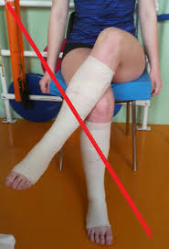
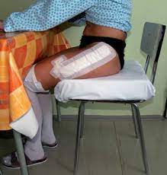

Slide 20
Ambulance – anamnéza
aspekce- osové postavení DK,postavení pánve, chůze, délka DK
palpace- kůže, fascie ,reflexní změny
vyšetření hybnosti- aktivní pohyb,pasivní pohyb
pohybové stereotypy

Slide 21
Terapie – TMT ,péče o jizvu, PIR,mobilizace
cvičení v CKC i OKC,centrace KYK ,stabilizace pánve, stereotyp chůze

